Slide 2
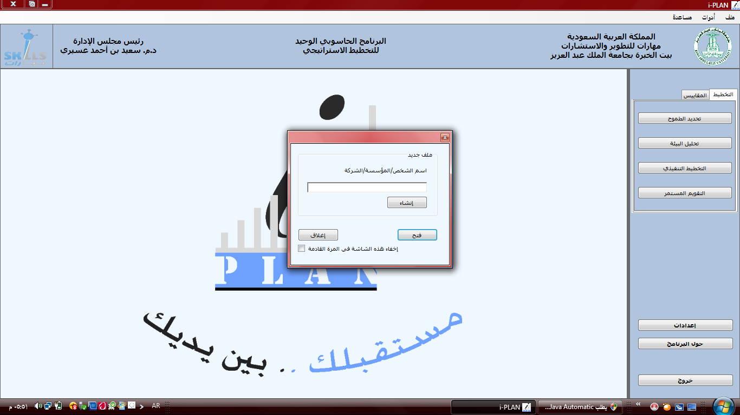
كتابة اسم الشركه

Slide 3
اضغط على إنشاء لإنشاء الملف

Slide 4
اضغط على موافق لتأكيد الطلب

Slide 5
ا
اضغط
أغلاق

Slide 6
اضغط على
المقاييس

Slide 7
قم بلأجابه على الأسئلة بضغط على احد الاختيارات الملونة
اضغط على أي قائد انت

Slide 8
بعد الأجابه على الأسئلة اضغط على كلمه نتيجة
لأظهار النتيجة

Slide 9
1
تقوم باختيار رقم 1او 2
للأجابه على السؤال الأيمن
((X

Slide 10
تقوم باختيار رقم 4او 5
للأجابه على السؤال الأيسر
((y

Slide 11
بعد الأجابه على جميع الأسئلة
قم بضغط على نتيجه

Slide 12
اضغط على التخطيط

Slide 13
قم باختيار تحديد الطموح

Slide 14
قم بكتابة رؤية الشركة

Slide 15
قم بكتابة رسالة الشركة

Slide 16
قم بكتابة قيم الشركة

Slide 17
قم بكتابة هتاف الشركة

Slide 18
ضع صورة الشركة

Slide 19
قم بحفظ العمل

Slide 20
لتغير الخط

